Slide 1
Les Sciences Industrielles
pour l'Ingénieur
Présentation
Une évolution des
CPGE ATS
25 et 26 novembre 2013
Lycée Louis Le Grand
CPGE ATS

Slide 2
Exigence des écoles d’ingénieur
Les compétences demandées à un ingénieur sont :
Entreprendre;
Innover;
Communiquer ( notamment anglais, …);
Appréhender des systèmes technologiques complexes;
Organiser et gérer le travail collaboratif autour de projets;
Faire preuve d’analyse critique;
Évaluer et expertiser;
S’adapter rapidement.

Slide 3
Objectifs généraux en ATS
La filière CPGE ATS est réservée aux étudiants titulaires d’un BTS ou d’un DUT
Le cursus est de quatre années (1+3)
La formation s’appuie sur les compétences professionnelles acquises par les étudiants.
Il faut bâtir un socle de connaissances et de compétences qui s’accordent avec les exigences des écoles d’ingénieurs.
Le référentiel est décrit à l’aide de compétences associées à des savoirs, savoirs faire et savoirs être.

Slide 4
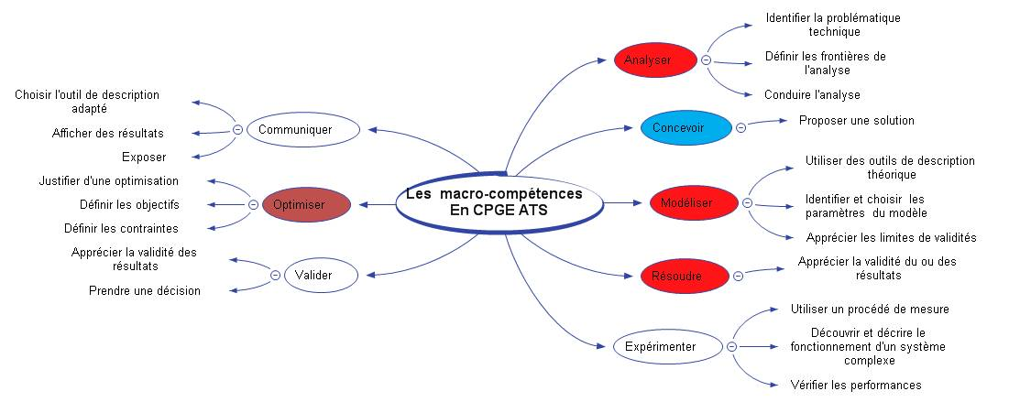
Carte heuristique des macros compétences

Slide 5
Objectifs de formation
Structurer la relation Réel – Modèle
Les systèmes sont pluri technologiques
Eléments fondamentaux: matière, énergie information.
Appliquer au contexte technologique
Préparer les étudiants aux méthodes de conception des produits.
Développer des capacités de créativité.

Slide 6
Organisation pédagogique
L’enseignement est organisé autour de
systèmes réels, en cours, travaux dirigés,
travaux pratiques et mini-projets pour maîtriser des macro-compétences.
L’organisation est faite autour de centres d’intérêt (fil conducteur de la formation pour l’équipe pédagogique) et mobilise des systèmes complexes (pluri technologique).

Slide 7
2. Exemple de liste de Centres d’intérêt pour la section ATS
Qu’est-ce qu’un centre d’intérêt ?
Un centre d’intérêt est un fil conducteur pour un ensemble structuré d’activités (TP, cours, TD) visant des objectifs clairement identifiés (une compétence générale ou une problématique).
Il donne du sens aux apprentissages sur une période donnée.
Il résulte de :
l’analyse des compétences et des savoirs associés décrits dans le programme,
de l’expérience de l’enseignant et de sa compétence en didactique qui lui permettent d’identifier les points clés du programme.
Les CI peuvent varier d’une équipe pédagogique à l’autre

Slide 8
Objectif des travaux pratiques
Découverte de la réalité de solutions industrielles
Vérification des performances
Validation des concepts de base.
Veille technologique
Manipulations sur systèmes industriels réels, instrumentés..
Ingénierie simultanée.
Gestion de projet incluant des données économiques et une démarche qualité.
Acquisition d’une culture technologique

Slide 9
Les moyens pédagogiques
Enseignement de S2I :
2 heures de cours ;
2 heures de TD ;
3 heures de TP.
L’enseignement doit être organisé autour d’activités pratiques qui sont primordiales !
Une organisation adéquate des laboratoires de S2I est donc nécessaire.

Slide 10
L’organisation pendant la première période de l’année (fin janvier)

Slide 11
L’organisation pendant la première période de l’année
Il existe trois groupes qui fonctionnent en parallèle (un groupe GE, un groupe GM et un groupe AU). Chaque groupe se voit proposer un enseignement de mécanique (1h de cours, 1h de TD et 1,5h de TP) et d’électricité (1h de cours, 1h de TD et 1,5h de TP).
La formation proposée dans les champs disciplinaires est différenciée et adaptée à chacun des trois groupes. Cette différenciation peut porter sur les niveaux taxonomiques, les contenus ou les méthodes pédagogiques mises en œuvre.

Slide 12
Proposition de progression en utilisant les CI
Comment organiser un cycle de TP ?
Contraintes : Le programme ATS
Le matériel disponible
Le temps (1h30 par séance)
Conception d’un cycle de TP
A partir d’1 ou 2 Centres d’Intérêt
Durée d’un cycle de 2 à 4 semaines
Fin de chaque cycle par une séance de synthèse

Slide 13
Questions posées lors de l’écriture d’un TP sur un CI défini
Que veut-on faire ?
Définition du problème technique
Comment résoudre ce problème ?
Apport de cours ou utilisation de connaissances établies en cours
Analyse de la solution constructive pour un système non évolutif
Modification d’une solution pour un système évolutif
Critiques, propositions d’améliorations

Slide 14
Proposition de progression en utilisant les CI
La séance de synthèse :
Permet de :
recenser et structurer les connaissances acquises en TP,
généraliser les compétences acquises en TP à la résolution de problèmes industriels complexes.
Moyens utilisables :
Utilisation de diaporamas
Structuration des savoirs sur support papier
Présentation de méthodes ou de résultats par les étudiants
Possibilité de changer de système pour chaque point abordé

Slide 15
L’organisation pendant la seconde période de l’année

Slide 16
L’organisation pendant la seconde période de l’année
Il existe trois groupes pédagogiques hétérogènes constitués d’élèves issus des trois groupes de la première période (GE, GM et AU).
Chaque groupe pédagogique se voit proposer un enseignement de Sciences Industrielles pour l’Ingénieur (2h de cours, 2h de TD et 3h de mini-projets) articulé autour de mini-projets différenciés

Slide 17
Les mini-projets
Les mini-projets sont des travaux incluant un temps d’analyse, de propositions de solutions puis de validation à l’aide de simulations ou d’expérimentations. Il n’y a pas de réalisation matérielle.
Les mini-projets, sous la responsabilité des deux professeurs, sont réalisés par des équipes mixtes de trois à cinq étudiants issus des trois groupes de la première période (GE, GM et AU).
Les groupes ont des effectifs entre 12 et 15 étudiants.
L’équipe pédagogique doit gérer 3 mini projets par groupe.
Les activités sont encadrées mais une autonomie importante sera recherchée.

Slide 18
Les mini-projets
Chaque séance donne lieu à la rédaction d’une note de synthèse par les élèves qui doit traduire l’avancement des travaux et les difficultés rencontrées. Cette note est analysée par les deux professeurs. Les conclusions de cette analyse guident la progression pédagogique qui doit être élaborée à partir de centres d’intérêts.
Les activités proposées à l’occasion des mini-projets peuvent être :
des travaux de simulation portant sur des systèmes complexes réels ;
des travaux d’essais et de mesures sur des systèmes existants soit au laboratoire, soit accessibles en ligne ;
des modifications concernant des lois de commande ou des cartes de commande destinées à des systèmes existants dans le laboratoire ;
La rédaction de procédures de réglages ou de mesures.

Slide 19
En Synthèse
L’ensemble de ces activités doit renforcer l’autonomie des étudiants, les facultés de prise de décisions et favoriser la gestion de projet en équipe.
Les sciences industrielles pour l’ingénieur doivent permettre d’acquérir les méthodes permettant d’appréhender des systèmes pluri technologiques dans leur globalité et leur complexité. Elles doivent participer pleinement à cette formation mais avec leurs spécificités et uniquement leurs spécificités.
Pour acquérir ces compétences, il faut du temps : les Grandes Écoles demandent que les CPGE participent pleinement à cette formation.

